Slide 1
Ponuda I Potražnja
Kristijan Kanjir
7.a

Slide 2
Cilj Projekta
Cilj ovog projekta je da se naučimo što je Ponuda I potražnja I da tražimo što bolju ponudu za što manje novce

Slide 3
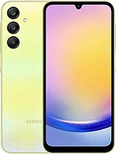
SAMSUNG A25 5G
HUAWEI NOVA 12i
HONOR MAGIC 6 LITE
DISPLAY-Super amoled,120Hz
OS-Android 14
KAMERA-50MP
RAM-8GB
BATERIJA-5000mAh
CPU-Exynos 1280
MEMORIJA-128GB
DISPLAY-amoled,120Hz
OS-EMUI 14
KAMERA-108MP
RAM-8GB
BATERIJA-5000mAh
CPU-Snapdragon 680
MEMORIJA-¸128GB
DISPLAY-amoled,120Hz
OS-Android 14
KAMERA-108MP
RAM-8GB
BATERIJA-6600mAh
CPU-Snapdragon gen 1
MEMORIJA-256GB

Slide 4
SAMSUNG A25 5G
HUAWEI NOVA 12i
HONOR MAGIC 6 LITE
295 EURA
319 EURA
249 EURA

Slide 5
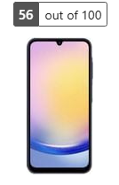
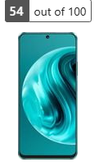
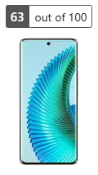
SAMSUNG A25 5G
HUAWEI NOVA 12i
HONOR MAGIC 6 LITE

Slide 6
ZAKLJUČAK
Ponuda I potražnja oblikuju cijene na tržište. Na potražnju utječu cijene, zamjene, očekivanja I reklame. Razumijevanje ovih faktora pomaže u donošenju boljih odluka u kupovini.
Pri kupovini mobitela važno je uskladiti tehničke karakteristike mobitela s našim potrebama.Ne trebamo kupovati mobitel zbog marke jer su vrlo često nepoznate marke jednako dobre u odnosu na reklamirane.

Slide 7
HVALA NA PAŽNJI!
Source:NanoReview – tech comparison and ratings
Elipso - Kućanski aparati, LCD TV, Bijela Tehnika
GSMArena.com - mobile phone reviews, news, specifications and more...

